Slide 1
Datová a informační základna pro management pandemie COVID-19
Variantní predikce možného vývoje epidemie v létě 2021
Draft k 5. – 6. 9. 2021

Slide 2
Datová a informační základna pro management pandemie COVID-19
Vstupní předpoklady
a hlavní rizikové faktory

Slide 3
Hlavní důvody, proč predikce stále kalkulují
se značnou mírou rizika a s možností eskalace nákazy
I přes značně postupující očkování celé populace (dospělá populace je proočkovaná 1. dávkou z více než 65% a více než 63% má očkování ukončeno) je v populaci stále velké množství osob neočkovaných nebo očkovaných pouze jednou dávkou. Tito lidé budou náchylní k nákaze převažující a nyní se šířící variantou viru Delta.
1.
Proočkovanost populace mladšího a středního věku je stále nedostatečná (< 50% s jednou dávkou) pro vytvoření kolektivní imunitní bariéry. Ještě více to platí pro mladé lidi pod 20 let a pro děti ve věku 12 – 15 let. Virus tak může v těchto skupinách vytvářet významnou populační nálož a po návratu populace do běžného života v září / říjnu může opět významně růst počet nově nakažených.
2.
Oba tyto faktory determinují potenciál epidemie k dalšímu populačnímu růstu. Rychlost očkování osob v produktivním věku a mladistvých je zásadní pro vytvoření účinné ochrany ve školních a pracovních kolektivech.

Slide 4
Hlavní důvody, proč predikce stále kalkulují
se značnou mírou rizika a s možností eskalace nákazy
V ČR je stále cca 440 000 neočkovaných osob ve věku 60+ (cca 80% populace 60+ je již očkována alespoň jednou dávkou). Stále jde o vysoký počet potenciálně zranitelných osob, které jsou z velké části primárně naivní vůči nákaze. Dle populačních statistik více než 60% těchto osob trpí jednou či více chronickými chorobami, které jejich zranitelnost zvyšují. Situaci může komplikovat i časový vývoj – tedy ztráta nebo částečné snížení imunitní ochrany u velmi seniorní a polymorbidní populace, která byla očkována v 1. fázi vakcinace (leden – únor 2021 -> na podzim to bude již déle než 8 – 9 měsíců, síla ochrany může u nemocných a starých lidí klesat).
3.
Dokončení očkování seniorní populace a populace chronicky nemocných osob je zásadním faktorem, který bude determinovat zdravotní dopad šíření nákazy na podzim 2021.

Slide 5
Hlavní důvody, proč predikce stále kalkulují
se značnou mírou rizika a s možností eskalace nákazy
Osoby ve věku 60 a více let
Stav k 4.9.2021
 | Populace | Očkovaní alespoň jednou dávkou | Neočkovaní, prodělali onemocnění | Ostatní
CZ010 Hlavní město Praha | 319 391 | 265 456 (83,1 %) | 9 233 (2,9 %) | 44 702 (14,0 %)
CZ020 Středočeský kraj | 335 765 | 281 152 (83,7 %) | 10 681 (3,2 %) | 43 932 (13,1 %)
CZ031 Jihočeský kraj | 174 602 | 144 578 (82,8 %) | 5 401 (3,1 %) | 24 623 (14,1 %)
CZ032 Plzeňský kraj | 156 815 | 127 222 (81,1 %) | 5 393 (3,4 %) | 24 200 (15,4 %)
CZ041 Karlovarský kraj | 79 346 | 62 066 (78,2 %) | 2 728 (3,4 %) | 14 552 (18,3 %)
CZ042 Ústecký kraj | 210 531 | 168 687 (80,1 %) | 7 020 (3,3 %) | 34 824 (16,5 %)
CZ051 Liberecký kraj | 115 650 | 92 603 (80,1 %) | 4 381 (3,8 %) | 18 666 (16,1 %)
CZ052 Královéhradecký kraj | 154 135 | 126 523 (82,1 %) | 5 404 (3,5 %) | 22 208 (14,4 %)
CZ053 Pardubický kraj | 138 688 | 113 399 (81,8 %) | 5 151 (3,7 %) | 20 138 (14,5 %)
CZ063 Kraj Vysočina | 138 005 | 116 285 (84,3 %) | 4 224 (3,1 %) | 17 496 (12,7 %)
CZ064 Jihomoravský kraj | 312 003 | 250 408 (80,3 %) | 9 304 (3,0 %) | 52 291 (16,8 %)
CZ071 Olomoucký kraj | 171 721 | 134 809 (78,5 %) | 5 916 (3,4 %) | 30 996 (18,1 %)
CZ072 Zlínský kraj | 159 409 | 126 576 (79,4 %) | 5 515 (3,5 %) | 27 318 (17,1 %)
CZ080 Moravskoslezský kraj | 317 726 | 244 123 (76,8 %) | 11 498 (3,6 %) | 62 105 (19,5 %)
CELKEM | 2 783 787 | 2 262 122 (81,3 %) | 92 895 (3,3 %) | 428 770 (15,4 %)
Dokončení očkování seniorní populace a populace chronicky nemocných osob je zásadním faktorem, který bude determinovat zdravotní dopad šíření nákazy na podzim 2021.

Slide 6
Hlavní důvody, proč predikce stále kalkulují
se značnou mírou rizika a s možností eskalace nákazy
V ČR stále pracuje relativně vysoký počet zdravotnických pracovníků a pracovníků pobytových sociálních služeb bez vakcinace. Jde o profese vysoce rizikové pro šíření nákazy mezi potenciálně zranitelnými pacienty či klienty těchto služeb. Proočkovanost zdravotnických profesionálů je celkově cca 70% a dle dostupných dat odmítá očkování až 30% pracovníků sociálních služeb.
S tímto faktem souvisí riziko zásahu zranitelných skupin obyvatel a následného zvýšení vážné nemocnosti v důsledku šíření COVID-19 na podzim. Nově dominantní varianta Delta je přitom až 2x nakažlivější než původní varianta viru z jara 2020, riziko snadného šíření nákazy je významné.
4.
Dosažení vyšší proočkovanosti zdravotníků a pracovníků sociálních služeb a včasné zavedení preventivních opatření v těchto službách je zásadním faktorem pro snížení rizika vážné nemocnosti.

Slide 7
Hlavní důvody, proč predikce stále kalkulují
se značnou mírou rizika a s možností eskalace nákazy
V ČR stále existuje značné množství obcí, zejména malých sídel v odlehlých částech více regionů, kde je proočkovanost populace podprůměrná, a to včetně populace seniorů. Potenciální problém představují zejména oblasti (ORP, okresy), kde je v těsné blízkosti takto kumulováno více sousedících obcí s nízkou proočkovaností populace. V těchto oblastech by při růstu epidemie na podzim mohlo docházet ke vzniku plošných ohnisek nákazy, včetně eskalace rizika zásahu zranitelných skupin. Z aktuálních dat se takto rizikově jeví zejména odlehlé oblasti moravských krajů.
5.
Posílení očkování v oblastech s nízkou proočkovaností, včetně malých sídel, je dalším krokem, který významně minimalizuje potenciál plošného šíření nákazy na podzim.

Slide 8
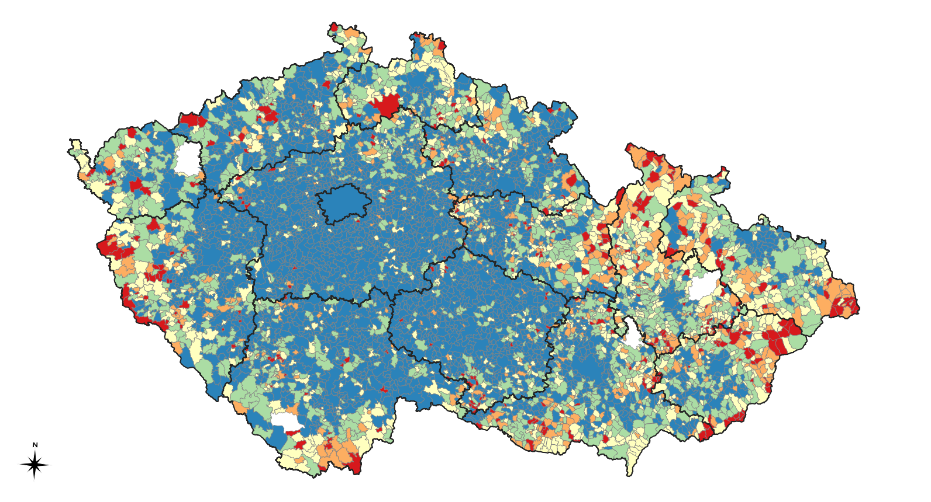
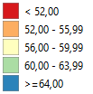
16 a více let: podíl osob očkovaných alespoň 1 dávkou
Stav k
3. 9. 2021
Podíl očkovaných osob (%)
< 52,00
52,00 - 55,99
56,00 - 59,99
60,00 - 63,99
>= 64,00

Slide 9
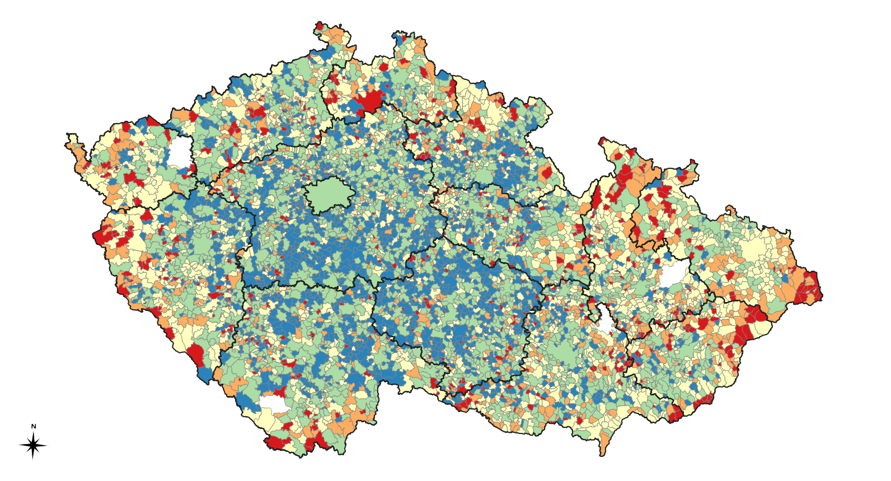
60 a více let: podíl osob očkovaných alespoň 1 dávkou
Stav k
3. 9. 2021
Podíl očkovaných osob (%)
< 70,00
70,00 - 74,99
75,00 - 79,99
80,00 - 84,99
>= 85,00

Slide 10
Zpomalení šíření infekce v důsledku snížení počtu vnímavých jedinců: modelová projekce
Modelová predikce stavů v populaci v čase kalkulující s rychlým postupem vakcinace (optimistická projekce)
!
červenec | srpen | září | říjen | listopad | prosinec | leden | únor | březen | duben | květen | červen | červenec | srpen
Vakcinovaní včetně v minulosti infikovaných
I při optimistických scénářích modelů je nutné počítat s cca 25% podílem populace, která je a zůstane primárně vnímavá k infekci. Riziko částečného zhoršení vývoje tedy stále není nulové, zejména s ohledem na možné zavlečení nových variant viru. Na podzim nelze vyloučit vznik plošně rizikových ohnisek nebo větších clusterů. Postupující vakcinace snižuje počet citlivých osob, nyní již i v relativně mladých věkových kategoriích. Očkování je účinnou ochranou nejen proti nákaze samotné, ale zejména proti těžkému průběhu onemocnění, z tohoto důvodu je možné s vysokou pravděpodobností očekávat nízkou zátěž nemocnic.

Slide 11
Datová a informační základna pro management pandemie COVID-19
Modelové predikce dle různých scénářů kalkulujících s různým postupem vakcinace

Slide 12
Dlouhodobé predikce vychází z původního modelu SEIR, který byl pro epidemii COVID-19 v ČR adaptován na počátku dubna 2020. Predikce pro rizikový vývoj vyvolaný nárůstem rizikových kontaktů nebo zvýšením reprodukční dynamiky nákazy (virtuální efekt případného opětovného uvolnění nebo efekt šíření nakažlivějších forem viru).
Model byl na počátku roku 2021 doplněn o komponentu Vakcinace (Model SEIRV) – tedy stav po očkování, přičemž predikce pracují s různě nastavitelným ochranným efektem vakcinace (plná ochrana již s odstupem po 1. dávce je nejvýznamnější efekt), s možnou ztrátou ochrany v čase nebo v důsledku šíření nových nakažlivějších variant viru.
Modely uvažují věkově specifické počty vakcinovaných dle reálných dat ISIN a dle nich pracují s projekcí počtu očkovaných pro budoucí simulace. Jedinec dosáhne ochrany před nákazou až s časovým odstupem po druhé dávce (pomalý scénář) nebo při první dávce (rychlý scénář), přičemž se předpokládá i ochrana před možností přenášet infekci. Jedinci přecházejí ze stavů S a R proporčně do stavu V (očkovaní jsou i jedinci s prodělanou infekcí v minulosti – tyto skupiny nejsou vzájemně disjuktní). Různé scénáře simulují podmínky šíření Delta varianty viru během letních měsíců (simulace byla zahájena pro významný start šíření po 20.6.). Navazující pravděpodobnostní a stavové modely predikují z vývoje prevalenční zátěže riziko zátěže nemocnic – do těchto modelů vstupují i rizikové faktory související se zranitelností různých skupin populace.

Slide 13
Schéma stavového modelu SEIRV pro dlouhodobé simulace s dopadem očkování
ZAPOČÍTÁNÍ MEZI PŘÍPADY (JEN SYMPTOMATIČTÍ)
infekčnost onemocnění
četnost kontaktů
podíl infekčních jedinců v populaci
délka latentního období (po nákaze, před infekčností)
I^{C}
_{infekční jedinci} _{příznaky}
délka infekčního období/rychlost izolace
S
_{náchylní jedinci}
E
_{exponovaní jedinci}
podíl bezpříznakových jedinců
R
_{izolovaní jedinci}
I^{SC}
_{infekční jedinci} _{bezpříznakoví}
počet očkovaných jedinců
V
_{očkovaní jedinci}
Aplikace nového modelu s vakcinací vysvětluje rychlejší zpomalování epidemie

Slide 14
Scénáře pro dlouhodobé simulace zahrnující efekt vakcinace
Scénáře dlouhodobých simulací z května - června 2021: Současný vývoj epidemie stále potvrzuje optimistické scénáře, které předpokládají brždění šíření nákazy posílené o významná efekt postupující vakcinace. Do těchto dat se ale promítá i efekt sezónnosti, který může maskovat rizikový potenciál. Rostoucí počet nových nákaz v populaci z počátku července naznačil stále existující potenciál k zhoršení situace, jistě v důsledku šíření nové varianty viru. Proto jsou v modelech zpracovány i rizikové scénáře vývoje.
Scénář I – optimistický, šíření nakažlivější varianty viru kontrolované populační imunitou. Model pracující s šířením nové varianty viru unikající částečně vakcinaci (20%), avšak s optimistickou projekcí postupu vakcinace. Scénář kalkuluje s rychlým postupem vakcinace a s jejím dlouhodobě trvalým ochranným efektem proti nové variantě viru. Scénář předpokládá dosažení minimálně 70% - 80% proočkovanosti populace 16+ do konce srpna.
Scénář II - realistický. Riziková změna situace daná šířením nové varianty viru unikající částečně vakcinaci (70% únik po 1. dávce) a zároveň vykazující zvýšenou přenosnost (nárůst bazální reprodukce o > 20%). Scénář realisticky předpokládá sníženou proočkovanost (cca 60%) u populace 16+ do konce srpna. Scénář předpokládá trvalý efekt ochrany dokončeným očkováním i u většiny zranitelných a seniorních populačních skupin.
Scénář III – vysoce rizikový. Vysoce riziková změna situace daná šířením nové varianty viru významně unikající vakcinaci a zároveň vykazující zvýšenou přenosnost (nárůst bazální reprodukce minimálně o > 20%), šíření mezi zranitelnými skupinami obyvatel. Nedostatečná proočkovanost (< 60% v populaci 16+), částečná ztráta (vyprchání) ochrany dokončeným očkováním i u zranitelných a seniorních populačních skupin.

Slide 15
SEIRV model a predikce na léto 2021 - scénář I:
Optimistický model: šíření nakažlivější varianty viru kontrolované populační imunitou
oranžově dosud pozorovaná data, 7denní klouzavý průměr, časové zpoždění k hlášení 4 dny
Od 25.1. zvýšení základní reprodukce o 70 % (simulace šíření nakažlivějších forem viru, simulace nedodržování opatření)
Efekt opatření od 19.2.: snížení pracovních kontaktů na 20 %, školní kontakty na 0 %, snížení jiných kontaktů na 20 %, pokles základní reprodukce o 5 % (povinné nošení respirátorů)
Od 15.3. povinné testování, snížení reprodukce o dalších 5 %
Od 12.4. dílčí uvolnění, kontakty na 30 %
Od 19.4. předpoklad efektu sezónnosti, snížení reprodukce o dalších 20 % (časově odpovídá vyšší mobilitě ve venkovních prostorách)
Od 10.5. významnější uvolnění maloobchodu a škol, zvýšení všech kontaktů na 40 %, kompenzace efektem sezónnosti – snížení reprodukce o dalších 20 %
Od 31.5. významnější uvolnění, zvýšení všech kontaktů na 70 %
Od 1.7. školní prázdniny, pracovní kontakty na 50 %, školní kontakty na 0 %, jiné kontakty na 100 %
(uvedeny podíly normálních kontaktů)
Model
bez periodicity v rámci týdne, odpovídá cca týdenním klouzavým průměrům
Scénář I. kalkuluje s rizikem šíření nové varianty viru (modelově po 20.6.) unikající částečně ochraně dané vakcinací. Scénář pracuje s optimistickou projekcí proočkovanosti populace a předpokládá trvalou ochranu většiny naočkovaných potenciálně zranitelných osob.
Nové případy onemocnění za den
 | duben | květen | červen | červenec | srpen | září
Nově za měsíc | 95 000 | 32 000 | 8 000 | 8 000 | 6 000 | 2 000
Snímek prezentuje výsledky simulace prostřednictvím epidemiologického modelu SEIRV, který zahrnuje vybrané předpoklady a slouží ke zkoumání dopadu změny různých parametrů epidemie. Vzhledem k neurčitostem ve struktuře modelu (například limitované znalosti o skutečné vnímavosti populace k viru a k jeho novým variantám) je nezbytné výsledky brát jako orientační, umožňující zejména celkové srovnávání jednotlivých scénářů, nikoli konkrétní předpověď pro určité období.
SCÉNÁŘ PRO OČKOVÁNÍ:
Plná imunita až po 2. dávce s optimistickou účastí, cca 70 – 80 % plně očkovaných (16+) na konci srpna

Slide 16
Datová a informační základna pro management pandemie COVID-19
Projekce predikcí do vývoje zátěže nemocnic

Slide 17
Předpokládaný dopad zhoršující se epidemické
situace na podzim 2021
Ačkoli pro podzimní měsíce 2021 nelze vyloučit zhoršení epidemické situace
a eskalaci v šíření nákazy, provedené projekce ukazují, že minimálně na počátku podzimní sezóny nebude mít epidemie tak významný zdravotní dopad jako tomu bylo na podzim 2020. Jde zejména o pozitivní důsledek proočkování populace a potenciálně zranitelných populačních skupin.

Slide 18
Predikovaný počet nových hospitalizačních případů
Predikce – scénáře modelu SEIRV:
III. Rizikový model
II. Realistický model
I. Optimistický model
*Model zahrnující vliv vakcinace kalkuluje s očkovanými skupinami osob jako s rezistentními a vyřazuje je z kohort s pravděpodobným rizikem nákazy a rizikem následné hospitalizace. Časový postup proočkování vybraných věkových kategorií populace je odvozen od plánu dodávek vakcín a od strategie očkování.
Počet nových hospitalizačních případů
Vysoce rizikový scénář: projekce hodnot k 20.9. 2021
Současný vývoj potvrzuje optimistické scénáře, které předpokládají brždění epidemie posílené o rychlý efekt postupující vakcinace. Rostoucí počet nových nákaz v populaci z počátku července však naznačil potenciál k zhoršování situace, jistě v důsledku šíření nové varianty viru. Proto jsou v modelech zpracovány i rizikové scénáře vývoje.
Snímek prezentuje výsledky simulace prostřednictvím epidemiologického modelu, který slouží ke zkoumání dopadů změn různých parametrů epidemie. Vzhledem k objektivně daným neurčitostem ve struktuře modelu (například limitované znalosti o skutečné vnímavosti populace k viru a jeho novým variantám) je nezbytné výsledky brát jako orientační, umožňující pouze porovnání jednotlivých scénářů, nikoliv jako konkrétní předpověď pro určité období.

Slide 19
Predikovaný počet aktuálně hospitalizovaných
Predikce – scénáře modelu SEIRV:
III. Rizikový model
II. Realistický model
I. Optimistický model
*Model zahrnující vliv vakcinace kalkuluje s očkovanými skupinami osob jako s rezistentními a vyřazuje je z kohort s pravděpodobným rizikem nákazy a rizikem následné hospitalizace. Časový postup proočkování vybraných věkových kategorií populace je odvozen od plánu dodávek vakcín a od strategie očkování.
Počet aktuálně hospitalizovaných
Vysoce rizikový scénář: projekce hodnot k 20.9. 2021
Současný vývoj potvrzuje optimistické scénáře, které předpokládají brždění epidemie posílené o rychlý efekt postupující vakcinace. Rostoucí počet nových nákaz v populaci z počátku července však naznačil potenciál k zhoršování situace, jistě v důsledku šíření nové varianty viru. Proto jsou v modelech zpracovány i rizikové scénáře vývoje.
Snímek prezentuje výsledky simulace prostřednictvím epidemiologického modelu, který slouží ke zkoumání dopadů změn různých parametrů epidemie. Vzhledem k objektivně daným neurčitostem ve struktuře modelu (například limitované znalosti o skutečné vnímavosti populace k viru a jeho novým variantám) je nezbytné výsledky brát jako orientační, umožňující pouze porovnání jednotlivých scénářů, nikoliv jako konkrétní předpověď pro určité období.

Slide 20
Predikovaný počet aktuálně hospitalizovaných na JIP
Predikce – scénáře modelu SEIRV:
III. Rizikový model
II. Realistický model
I. Optimistický model
*Model zahrnující vliv vakcinace kalkuluje s očkovanými skupinami osob jako s rezistentními a vyřazuje je z kohort s pravděpodobným rizikem nákazy a rizikem následné hospitalizace. Časový postup proočkování vybraných věkových kategorií populace je odvozen od plánu dodávek vakcín a od strategie očkování.
Počet aktuálně hospitalizovaných na JIP
Vysoce rizikový scénář: projekce hodnot k 20.9. 2021
Současný vývoj potvrzuje optimistické scénáře, které předpokládají brždění epidemie posílené o rychlý efekt postupující vakcinace. Rostoucí počet nových nákaz v populaci z počátku července však naznačil potenciál k zhoršování situace, jistě v důsledku šíření nové varianty viru. Proto jsou v modelech zpracovány i rizikové scénáře vývoje.
Snímek prezentuje výsledky simulace prostřednictvím epidemiologického modelu, který slouží ke zkoumání dopadů změn různých parametrů epidemie. Vzhledem k objektivně daným neurčitostem ve struktuře modelu (například limitované znalosti o skutečné vnímavosti populace k viru a jeho novým variantám) je nezbytné výsledky brát jako orientační, umožňující pouze porovnání jednotlivých scénářů, nikoliv jako konkrétní předpověď pro určité období.

